Slide 1
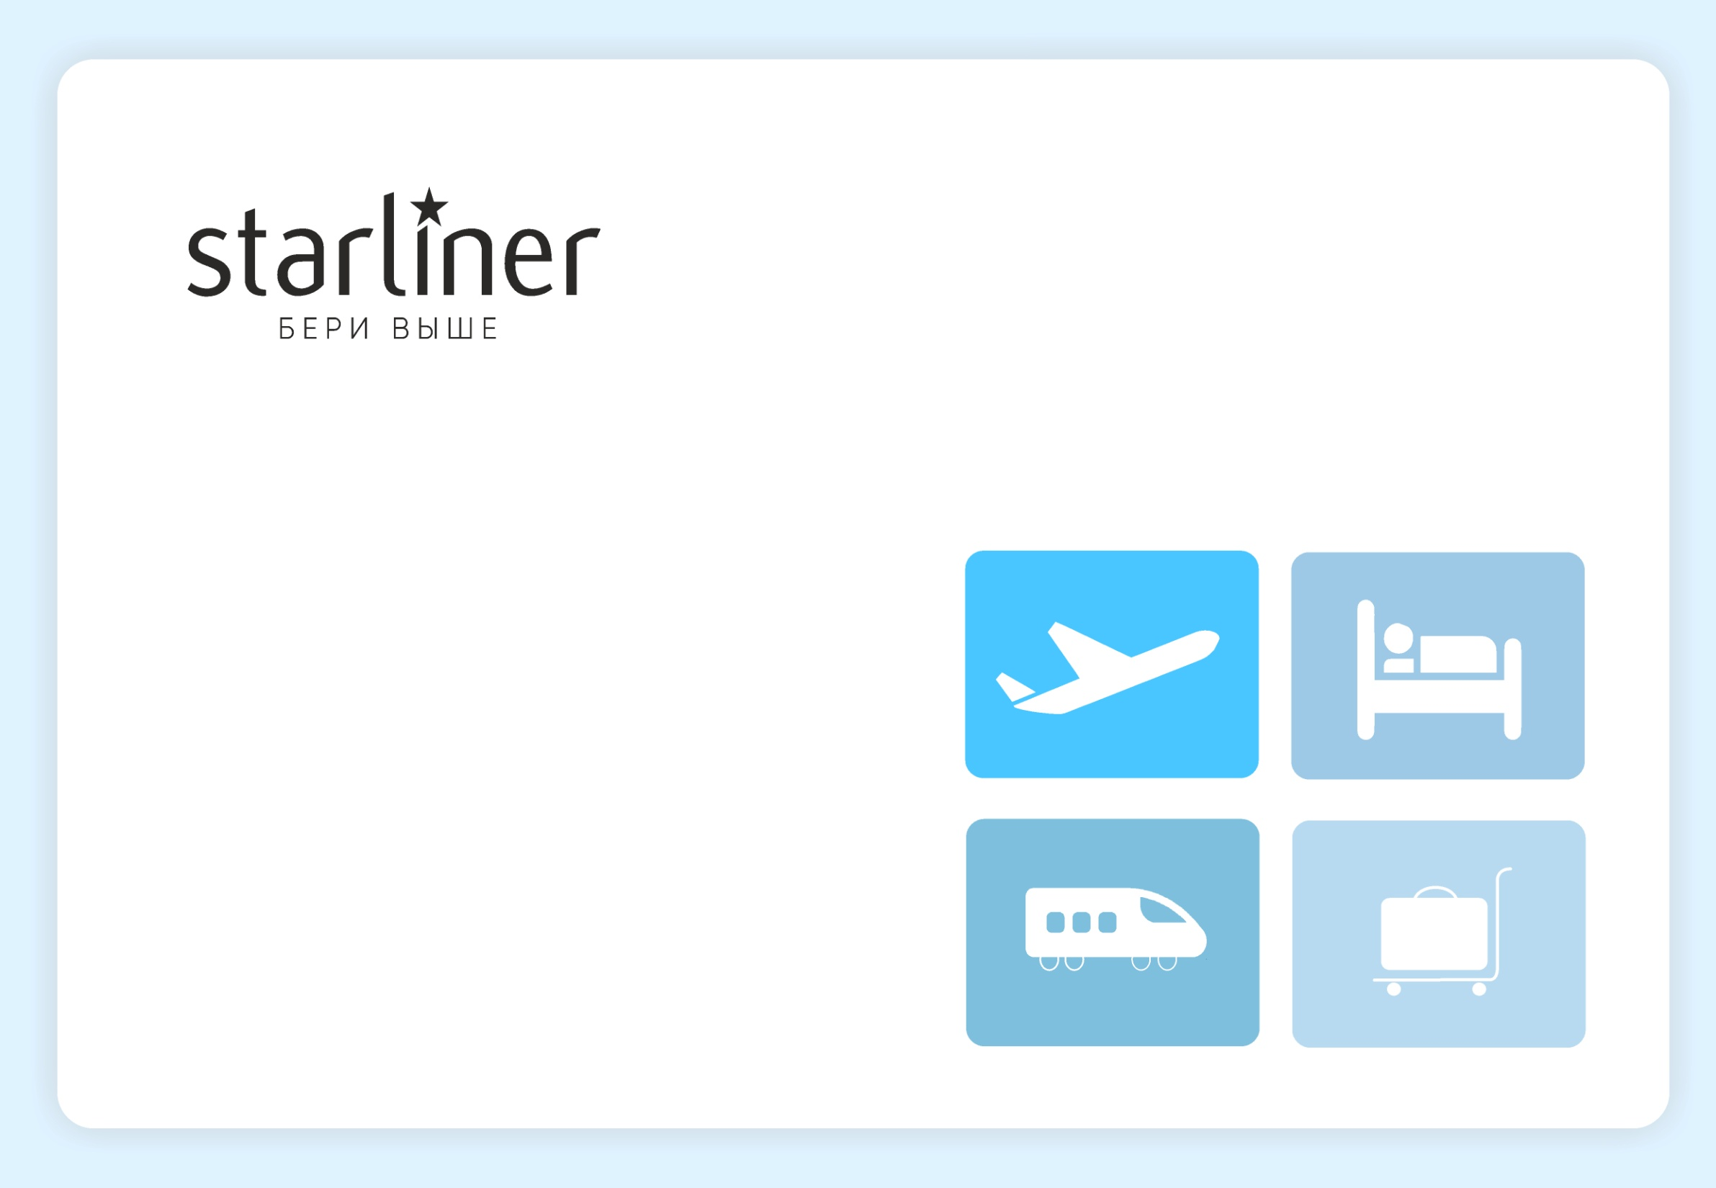
Командировки
по России и за рубеж
в несколько кликов
или один звонок
Коммерческое предложение
по внедрению комплекса решений
для деловых поездок
(не является публичным предложением)

Slide 2


Предлагаем вам упростить работу персонала
и оптимизировать расходы на командировки
с комплексом решений для деловых поездок Starliner
Профессиональное решение для бизнеса принципиально отличается от обычных билетных
и отельных «агрегаторов» наличием важных инструментов и возможностей:
Отбор и консолидация услуг
только проверенных поставщиков
Автоматическое создание
командировочных документов
и маршрутного листа
Закрывающие документы от одного
поставщика, с НДС
Индивидуальная схема оплаты услуг,
в т. ч. удобная отсрочка платежа
Встроенная система согласований
командировок и оплаты
Решение сложных travel задач через
квалифицированного специалиста
Ваш менеджер Евгений Фомин
+7 993 971 03 18 e.fomin@starliner.ru

Slide 3


01
03
Настройка
Travel
политики
Мониторинг
поездок
персонала
Для вашей компании будут бесплатно
подключены 4 функциональных модуля
+
02
04
Аналитический
центр
Мульти-
кабинет

Slide 4

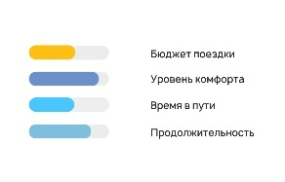
Гибкая настройка travel политики
с автоматическим контролем ее исполнения
01
Работая в кабинете Starliner, вы сможете устанавливать правила для командируемых сотрудников по авиаперелётам, ж/д перевозкам, трансферам, проживанию
и обслуживанию в гостиницах.
Наши решения позволят вам не только установить любые правила и ограничения для командировочных сотрудников, а так же обеспечить их контроль в автоматическом режиме, но и обеспечить своевременную поддержку и информирование сотрудника
при возникновении сложной ситуации
для выполнения поставленной задачи.
Starliner поможет найти оптимальный баланс между необходимым уровнем комфорта для персонала и снижением расходов.

Slide 5
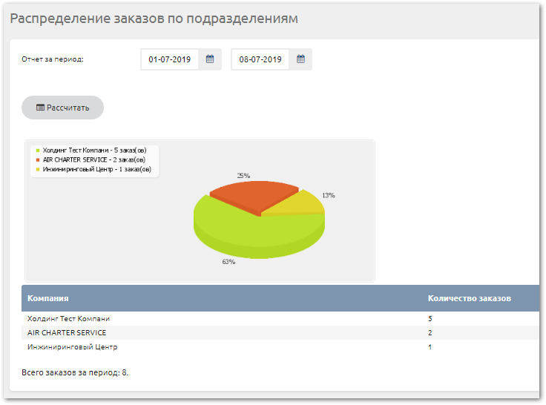
Аналитический центр
и оптимизация расходов
02
Система Starliner позволяет формировать
более 20 видов отчетов, отражающих наиболее важные параметры организации деловых поездок в компании.
На основании аналитических данных,
система подскажет пути оптимизации затрат, повышения эффективности управления персоналом и сохранения бюджета.
Отчеты можно настроить по датам, типам
и статусам услуг, сотрудникам, дате начала путешествия, городу назначения, цели поездки и другим критериям.
Все отчеты доступны для выгрузки и печати.

Slide 6
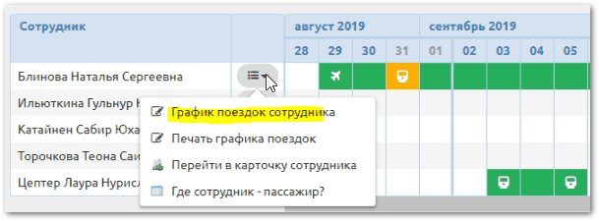
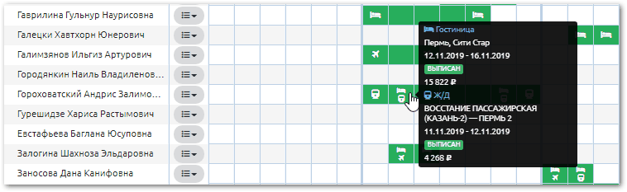
Онлайн мониторинг
и контроль персонала
03
В режиме 24/7 можно просматривать график-календарь запланированных поездок всех сотрудников компании за выбранный период.
График покажет выбранный транспорт,
дни в пути и проживание в отеле.
Из графика можно одним кликом перейти
к оформленному заказа и посмотреть
его детали. Увидеть оплаченные услуги
и находящиеся еще на стадии бронирования.
График поездок можно распечатать,
сохранить или отправить на почту. Отчет доступен для скачивания в Excel-формате.

Slide 7




Мультикабинет
и эффективное взаимодействие
04
Система Starliner позволяет создать
в рамках одной компании несколько учетных записей для сотрудников и распределить между ними полномочия, уровень доступа
и выполняемые задачи.
Реализовать удобную для конкретно вашей структуры систему взаимодействия и удобное согласование решений.
Директор
Бухгалтер
Администратор
Командируемый

Slide 8
Соблюдайте условия
и пользуйтесь системой бесплатно
При заключении договора до 28.02.2025
мы предоставляем вашей компании нашу систему
в бесплатное пользование (без абонентской платы),
а так же для вас будут действовать специальные условия.
При одновременном заказе на одного пассажира авиа или ж/д билетов и услуг гостиницы наши сборы = 0р.
0
Для вашей компании бесплатно будут выполнены:
Подключение чата онлайн поддержки
р
Настройка личного кабинета для сотрудников
Первичная настройка travel политики компании

Slide 9
Основные услуги и сервис
по индивидуальной проработке маршрута поездки
Ежемесячная абонентская плата за использование
онлайн платформы
0 р.
Проработка маршрута по заданным параметрам, заказ билетов, отелей и других услуг
через профессионального travel менеджера
350 р.
Поддержка при бронировании, заказе и оплате услуг
0 р.
Визовая поддержка
Консультация о порядке получения визы
подготовка документов для подачи
2000 р.
Подготовка документов, подача или сопровождение
на подачу для получения визы
5000 р.

Slide 10
Авиаперелет
Оформление авиабилета
0 р.* / 150 р.
Дополнительные или разовые услуги
Заказ чартера / бизнес джета
по запросу
Оформление багажа, свыше
разрешенного лимита
150 р.
Предварительный выбор места (если доступно)
290 р.
Консультация по правилам тарифов
0 р.
Регистрация на рейс + Справка о совершении перелета
250 р.
Внесение изменений в оформленный авиабилет
(корректировка персональных данных,
ревалидация, обмен, void)
250 р.
Согласование бесплатных услуг от авиакомпании
(личный водитель, экскурсии, билеты в музеи и развлек. центры)
290 р.
Персональное предупреждение в случае изменений по перелету (замена борта, задержка и отмена рейса, согласование действий)
0 р.
Сбор информации об особенностях маршрута (авиакомпания,
действия с багажом, о стране,
об отеле, доп. сервисах)
350 р.
Проход в бизнес-зал
10%
Fast-Track
10%
* при одновременном заказе проживания на пассажира

Slide 11
Железная дорога
Оформление ж/д билета по России
0 р.* / 150 р.
Оформление международного ж/д билета
600 р.
Возврат ж/д билета
150 р.
по запросу
Заказ доп. вагонов
Автомобильные перевозки, трансферы и такси
Оформление билета на междугородные
и международные автобусные рейсы
120 р.
Бронирование такси / трансфера в России
10 %
Заказ трансфера за рубежом
500 р.
* при одновременном заказе проживания на пассажира

Slide 12
Отели
Бронирование услуг размещения
0 р.* / 100 р.
Дополнительные или разовые услуги
Изменение бронирования (перс. данные, даты)
250 р.
Заказ дополнительных платных услуг отеля
300 р.
Отмена заказанных услуг размещения
250 р.
Заказ дополнительного питания в отеле
200 р.
Дополнительный контроль параметров номера
(вид из окна, площадь, этаж, тишина, уборка номера…)
200 р.
Заключение для клиента прямого контракта с отелем
0 р.
Проведение оплаты в отель по прямому контракту с клиентом
(с предоставлением отчетных бухгалтерских документов)
350 р.

Slide 13
Легкая и быстрая имплементация
Внедрение решения Starliner будет легким и займет не более 2 недель.
На каждом этапе подготовки и настройки за вами будет закреплен
индивидуальный специалист.
Шаг 01
Шаг 02
Шаг 03
Старт
В течении целой недели бесплатно тестируйте все инструменты. Мы ответим на все вопросы.
Согласуем все условия и подпишем договор. Назначим роли персоналу. Определим формат обмена документами.
Проведем индивидуальную настройку онлайн кабинета платформы. Обучим сотрудников работе и взаимодействию в системе. Поможем настроить travel политику и отчеты.
Старт!
Начинайте планировать свои деловые поездки для всей команды. Пользуйтесь поддержкой на любом этапе работы.

Slide 14
Индивидуальная схема оплаты
Мы готовы согласовать с Вами следующую комфортную схему оплаты
Указанные тарифы действуют при условиях оплаты:
Не позднее 3-х рабочий дней с момента заказа.
При работе по предоплате
скидка 10% от тарифов
при отсрочке оплаты на 7 дней
+ 20% к тарифам
при отсрочке оплаты на 14 дней
+ 40% к тарифам
Ваш менеджер Евгений Фомин
+7 993 971 03 18 e.fomin@starliner.ru

